Slide 1








01

Slide 2


Trò chơi Tưới hoa

Slide 3







Mình tưới chậu hoa nào đây?

Slide 4

15 l + 2 l = ?
17 l
BT Truc

Slide 5
12 kg + 23 kg = ?
35 kg
BT Truc

Slide 6
45 kg – 13 kg = ?
32 kg
BT Truc

Slide 7
12 l + 45 l = ?
57 l
BT Truc

Slide 8
12 kg + 18 kg = ?
30 kg
BT Truc

Slide 9
50 kg – 42 kg = ?
8 kg
BT Truc

Slide 10

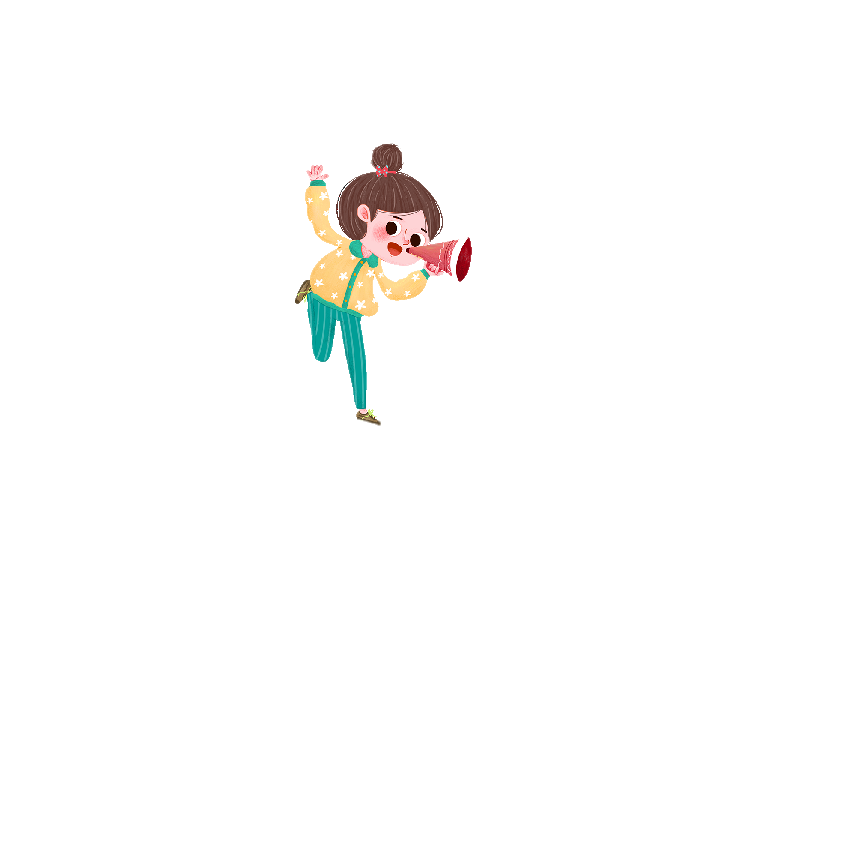




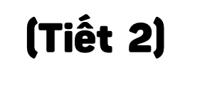


Slide 11


Slide 12
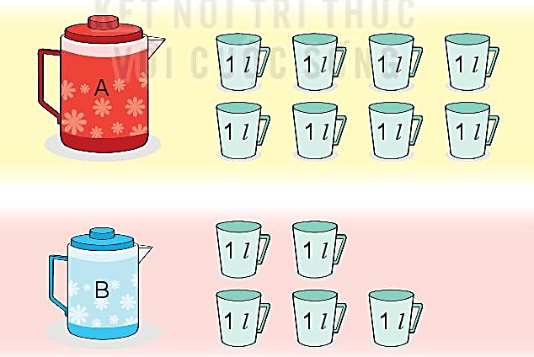
1
Số ?
Có hai bình chứa đầy nước. Bạn Mai đã rót hết nước ở bình A sang đầy các ca 1l thì được 8 ca, rót hết nước ở bình b sang đầy các ca 1l thì được 5 ca.
a) Bình A chứa được l nước.
Bình B chứa được l nước.
b) Cả hai bình chứa được l nước
?
8
?
5
?
13
Notes:
MĂNG NON – TÀI LIỆU TIỂU HỌC
CHUYÊN GIÁO ÁN ĐIỆN TỬ THEO TUẦN KHỐI 4
BÀI THAO GIẢNG – ELEARNING
Nhóm chia sẻ tài liệu - Qùa tặng: Măng Non – Tài liệu Tiểu học
Page: Măng Non – Tài liệu Tiểu học
SĐT ZALO : 0382348780 - 0984848929

Slide 13
2
Tính
a)
b)
25 l + 8 l = 33 l
33 l – 8 l = 25 l
33 l – 25 l = 8 l
44 l + 19 l = 63 l
63 l – 44 l = 19 l
63 l – 19 l = 44 l
15 l + 8 l + 30 l
= 23 l + 30 l
= 53 l
42 l - 7 l + 16 l
= 35 l + 16 l
= 51 l

Slide 14
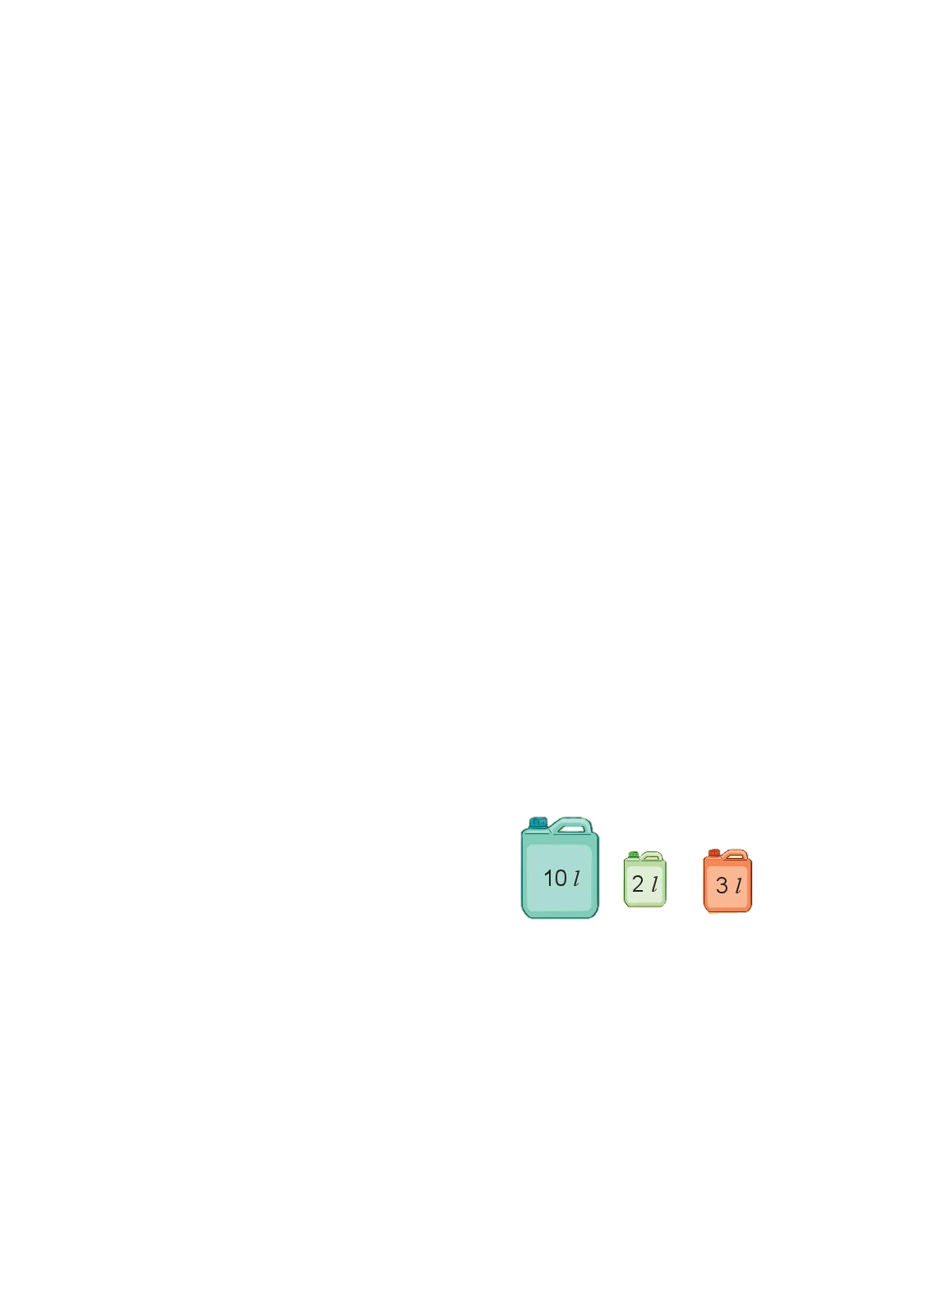

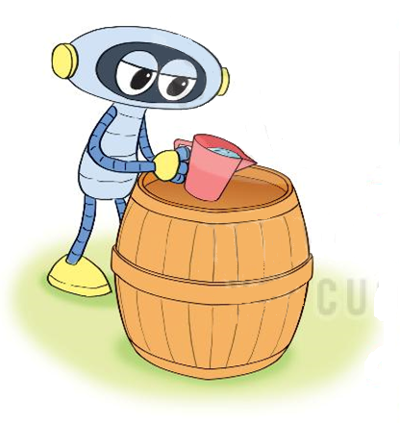

3
Chọn câu trả lời đúng:
Trong thùng có 15 lít nước. Múc hết nước từ thùng rót và đầy các can. Có thể rót vào ba can nào trong các phương án sau?
A.
B.
C.
+
+
=
18 l
+
+
=
22 l
15 l
+
+
=
15 l

Slide 15
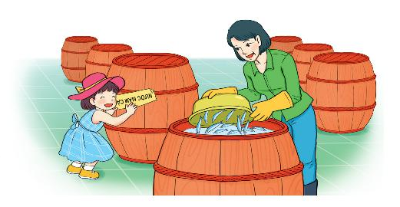
4
Giải bài toán theo tóm tắt sau:
Tóm tắt
Có: 18 thùng nước mắm
Thêm: 4 thùng nước mắm
Có tất cả: … thùng nước mắm?
Bài giải:
Có tất cả số thùng nước mắm là:
18 + 4 = 22 (thùng)
Đáp số: 32 thùng

Slide 16



